Slide 1
- SCUOLA PRIMARIA I.C. CROSIA- MIRTO -
CLASSI SECONDE
PLESSI: Via dell’Arte – Sorrenti – Via del Sole
ERASMUS PLUS KA122 Seasonal@Glocal
Mobilità per l’apprendimento individuale
Finanziato dalla Comunità Europea
CODICE PROGETTO: 20201-1-IT02-KA122-SCH-000013562

Slide 2
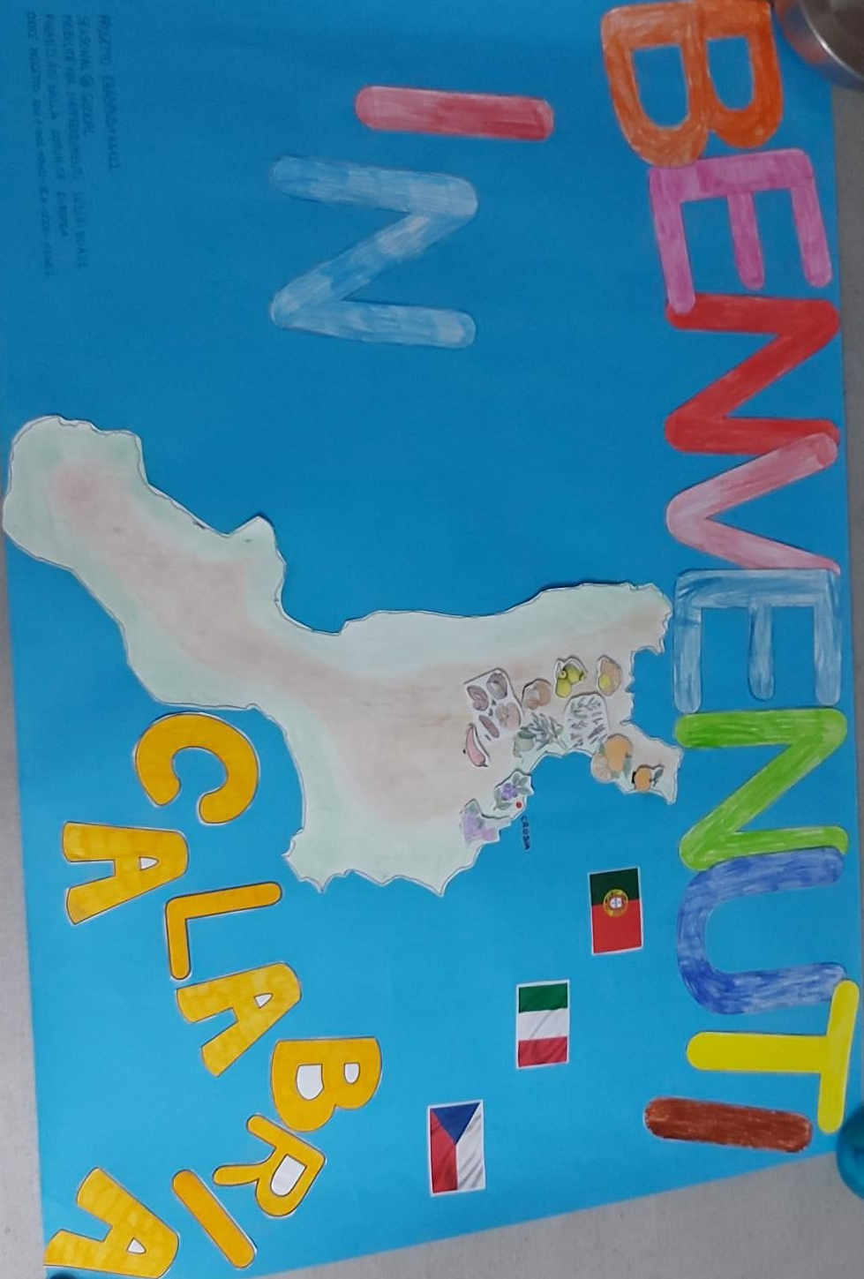
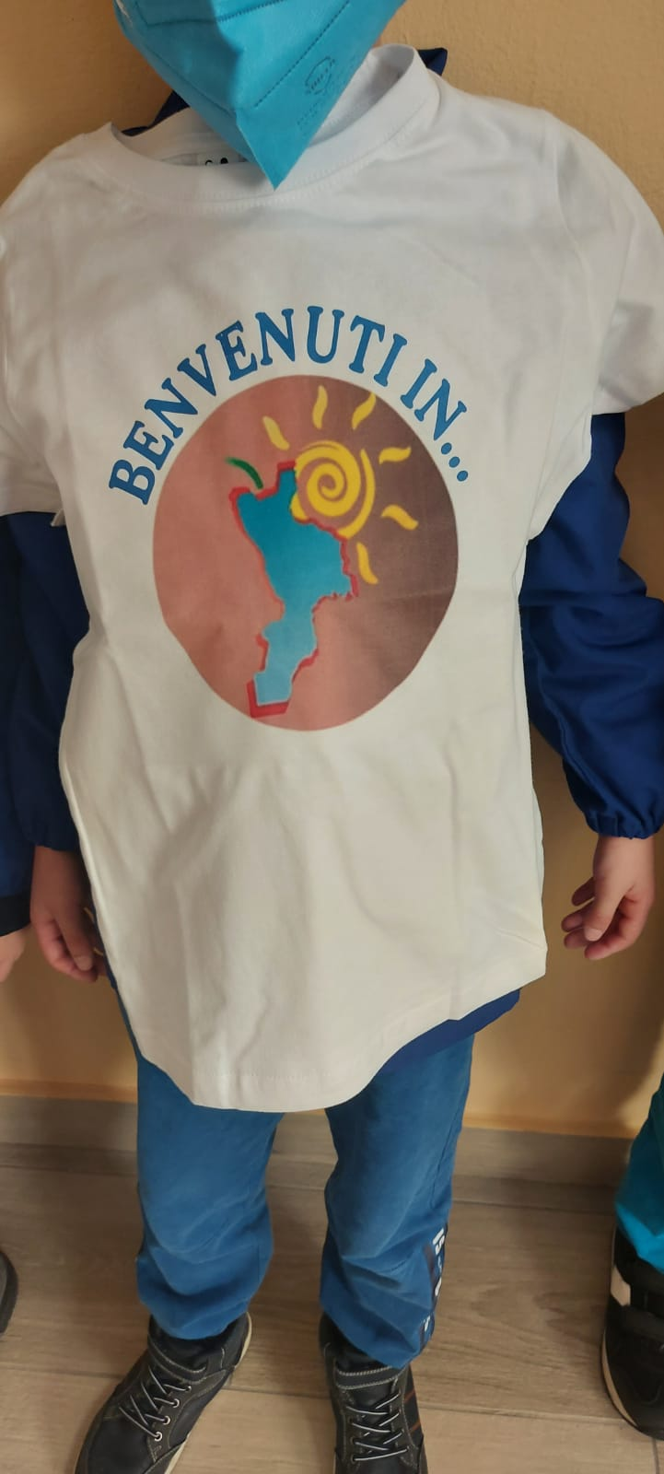
CLASSI 2°A – 2°B
‘’VIA DELL’ARTE’’

Slide 3
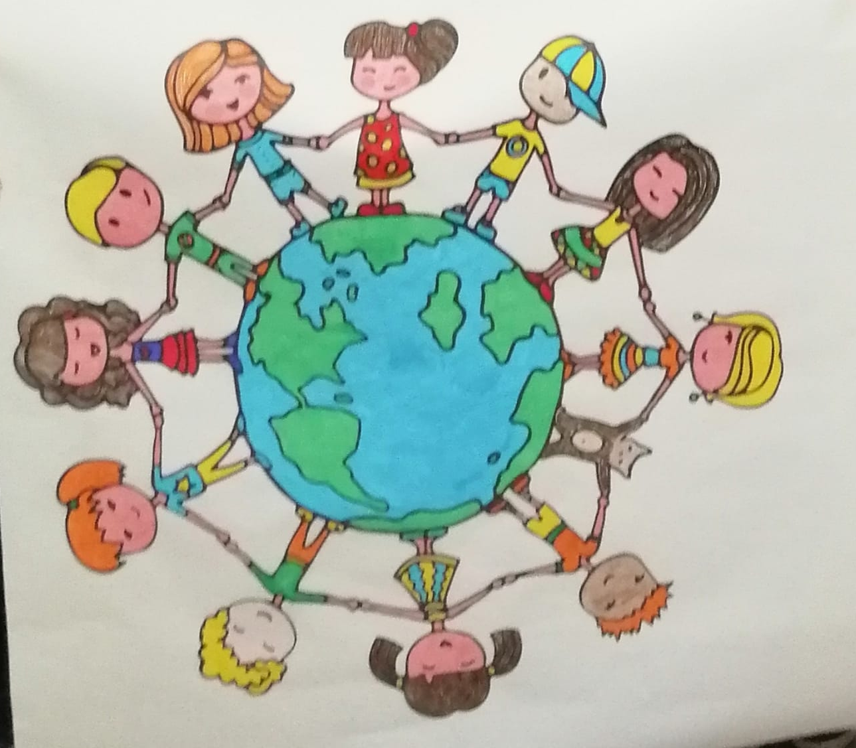
CLASSI 2°A – 2° B
‘’VIA DELL’ARTE

Slide 4
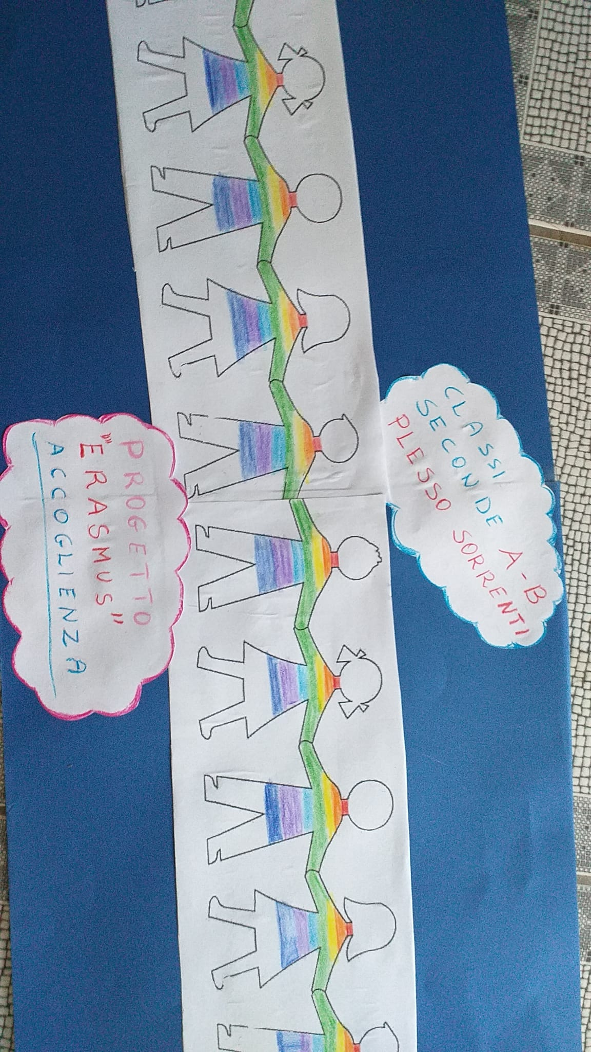
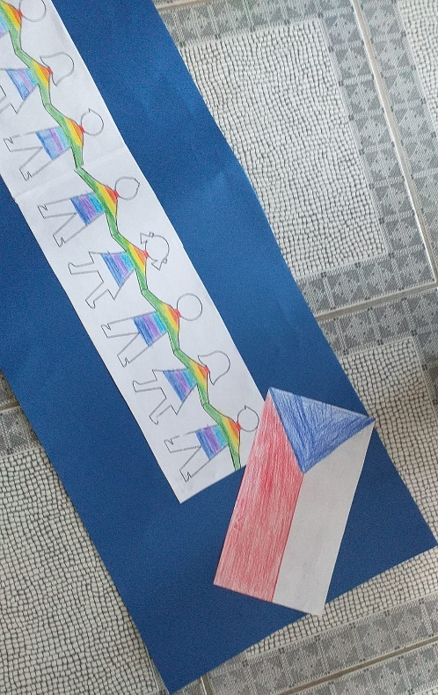
CLASSI 2°A – 2°B
‘’SORRENTI’’

Slide 5
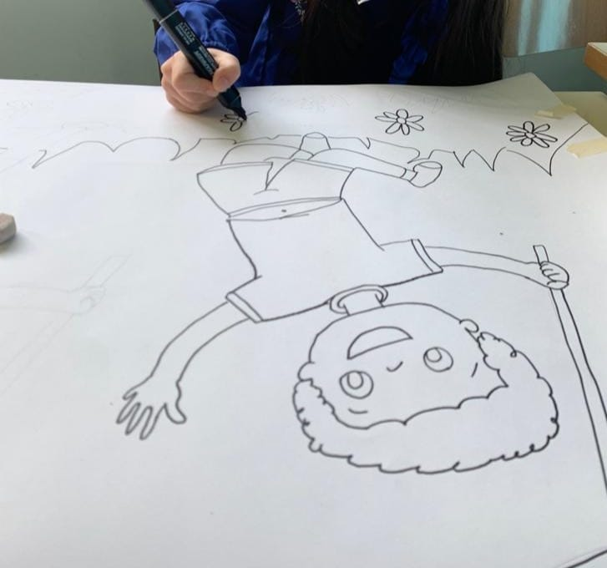
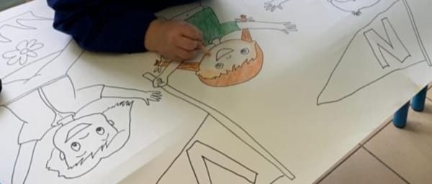
CLASSE 2°A
‘’VIA DEL SOLE’’

